Slide 1
ΒΑΣΕΙΣ ΔΕΔΟΜΕΝΩΝ
Εργαστήριο

Slide 2
Γραφική Αναπαράσταση Τύπων Οντοτήτων
Οντότητα
Παραλληλόγραμμα για τύπους οντοτήτων
Ελλείψεις για γνωρίσματα
(Σύνθετο γνώρισμα)
Ρόμβος για τις Συσχετίσεις
μονότιμο
πλειότιμο
Παραγόμενο
Πρ.κλειδί
Διευθυνσ
Πόλη
Οδός
Αριθμός
Συσχέτιση

Slide 3
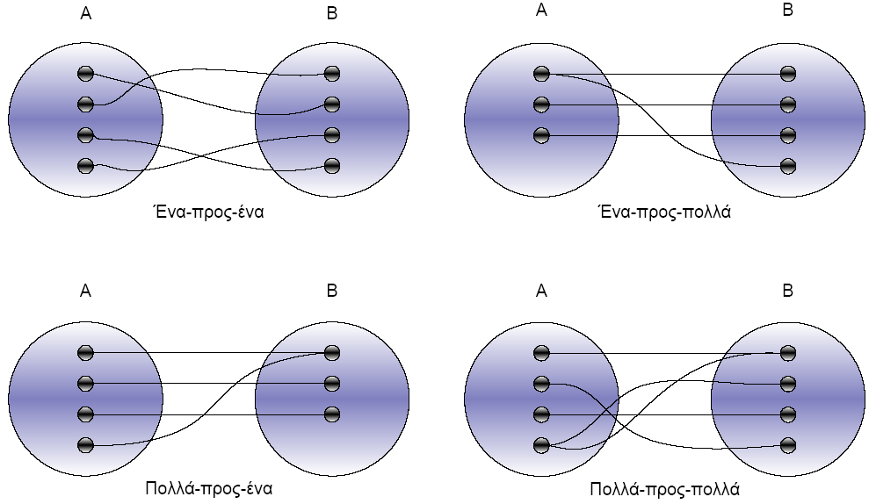
Πληθικότητες (Cardinalities) στις Συσχετίσεις μεταξύ των Οντοτήτων

Slide 4
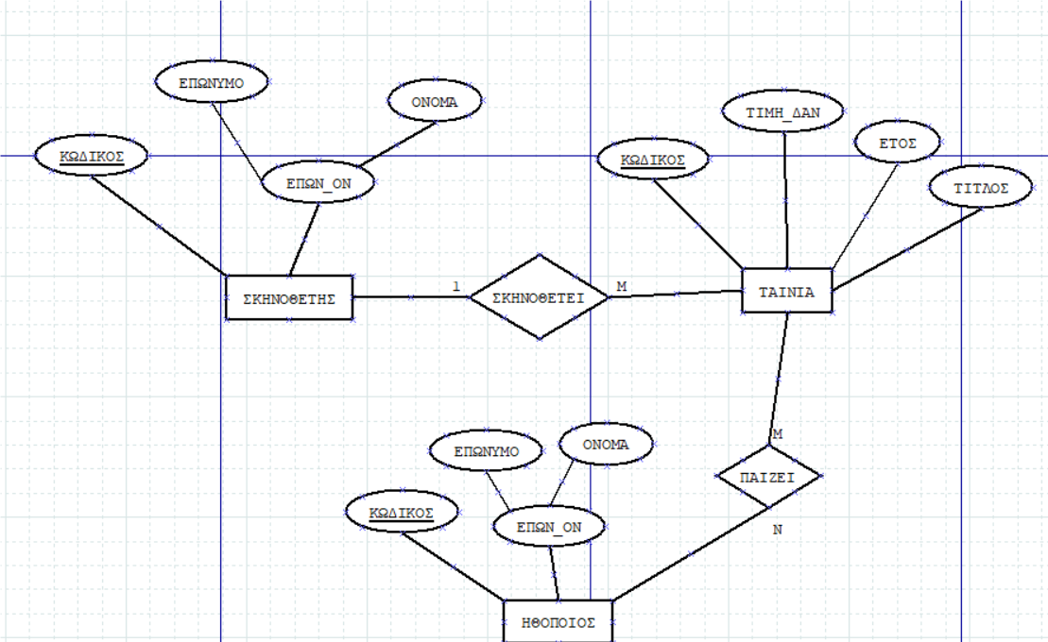
Παράδειγμα Διαγράμματος Οντοτήτων-Συσχετίσεων (ER Diagram)ση Δεδομένων Πανεπιστημίου
Σχεδίαση στο πρόγραμμα Dia Diagram Editor
Link: https://dia-installer.de/

Slide 5
Βάση Δεδομένων Πανεπιστημίου
Η εφαρμογή μοντελοποιεί ένα πανεπιστημιακό περιβάλλον στο οποίο οι φοιτητές εγγράφονται σε μαθήματα που διδάσκονται από καθηγητές.
Κάθε Φοιτητής έχει ένα μοναδικό Αριθμό Μητρώου (ΑΜ), Ονοματεπώνυμο (που αποτελείτε από το όνομα και το επίθετο), email, και το Έτος εισαγωγής. Από αυτές τις πληροφορίες, το σύστημα μπορεί να εξαγάγει το Τρέχον έτος σπουδών του φοιτητή, με βάση τη διαφορά μεταξύ του τρέχοντος ημερολογιακού έτους και του έτους εισαγωγής. Κάθε φοιτητής μπορεί να έχει έναν ή περισσότερους Αριθμούς Τηλεφώνου.
Τα Μαθήματα αναγνωρίζονται από έναν μοναδικό Κωδικό, τον Τίτλο, τον Αριθμό των Πιστωτικών Μονάδων που έχουν ανατεθεί, και το Έτος του οδηγού σπουδών στο οποίο διδάσκεται.
Οι Καθηγητές έχουν ένα μοναδικό Αναγνωριστικό, Όνομα, Επίθετο, email και Τοποθεσία Γραφείου.

Slide 6
Βάση Δεδομένων Πανεπιστημίου
Οι Φοιτητές μπορούν να εγγραφούν σε ένα ή περισσότερα μαθήματα και το σύστημα καταγράφει το έτος εγγραφής για κάθε δήλωση μαθήματος.
Ένας Καθηγητής μπορεί να διδάξει μηδέν ή πολλά μαθήματα, αλλά κάθε μάθημα διδάσκεται από ακριβώς έναν καθηγητή.
Το σύστημα περιλαμβάνει επίσης μια ασθενή οντότητα που ονομάζεται Αξιολόγηση, η οποία περιγράφει τις αξιολογήσεις κάθε έτους που αποτελούν μέρος κάθε μαθήματος. Κάθε Αξιολόγηση αναγνωρίζεται μοναδικά μόνο σε συνδυασμό με το μάθημα στο οποίο ανήκει και το έτος αξιολόγησης, και περιλαμβάνει χαρακτηριστικά όπως Εργασίες, Projects, Εξετάσεις.
Tην κάθε Αξιολόγηση, την κάνει ένας Καθηγητής.
Κάθε Καθηγητής μπορεί προαιρετικά να έχει έναν ακαδημαϊκό Διευθυντή, ο οποίος είναι ένας άλλος Καθηγητής εντός του συστήματος, σχηματίζοντας μια αυτοαναφορική σχέση.
Οι Φοιτητές κατηγοριοποιούνται είτε ως Προπτυχιακοί είτε ως Μεταπτυχιακοί, με πρόσθετα χαρακτηριστικά που περιγράφουν το Πρόγραμμα Σπουδών για του προπτυχιακούς φοιτητές και τον Τύπο της Ειδίκευσης για τους μεταπτυχιακούς φοιτητές.

Slide 7
Σχεδίαση διαγράμματος οντοτήτων συσχετίσεων (ER diagram)
Μετατροπή της περιγραφής της ζητούμενης εφαρμογής σε ER Diagram
Αναγνωρίζουμε
Τις Οντότητες
Τα Γνωρίσματα των Οντοτήτων
Τις Συσχετίσεις μεταξύ των Οντοτήτων
Ξεκινάμε σχεδιάζοντας ένα σύμβολο για κάθε Οντότητα, δίνοντας το αντίστοιχο όνομα
Για κάθε μία από αυτές τις οντότητες
Σχεδιάζουμε όλα τα Γνωρίσματά της (Απλά, Σύνθετα, Προαιρετικά, Πλειότιμα, Παραγόμενα)
Επιλέγουμε ένα ή περισσότερα από αυτά τα γνωρίσματα που είναι μοναδικά για κάθε πλειάδα και αποτελούν το Κλειδί
Για κάθε Συσχέτιση
Σχεδιάζουμε την Συσχέτιση, δίνοντας το αντίστοιχο όνομα.
Σχεδιάζουμε τυχών Γνωρίσματα της Συσχέτισης (αντίστοιχα με τα Γνωρίσματα των Οντοτήτων)
Συνδέουμε την Συσχέτιση με τις Οντότητες που συμμετέχουν σε αυτήν
Δηλώνουμε τις αντίστοιχες Πληθικότητες κάθε συμμετοχής

Slide 8
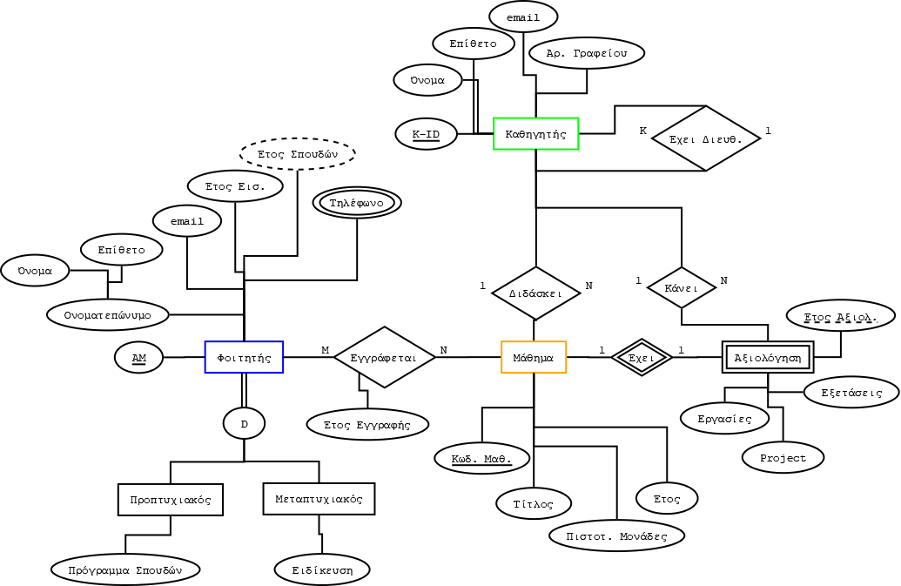
Ενδεικτική Λύση

Slide 9
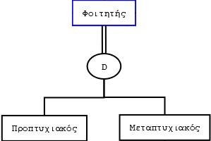
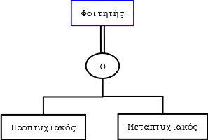
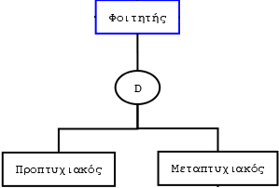
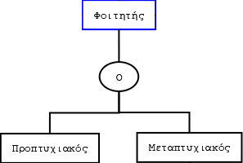
Σχεδίαση Σχεσιακού Μοντέλου από ER Diagram
Το Διάγραμμα Οντοτήτων Συσχετίσεων μετατρέπεται σε Σχεσιακό Μοντέλο με την εφαρμογή απλών βημάτων. Τα βασικά βήματα είναι:
Μετατροπή Οντοτήτων σε Σχέσεις (Πίνακες)
Ισχυρές Οντότητες
Ασθενής Οντότητες
Οντότητες με πλειότιμα γνωρίσματα
Μετατροπή Συσχετίσεων ανάλογα με την Πληθικότητα
Συσχετίσεις Μ:Ν
Συσχετίσεις 1:Ν
Συσχετίσεις 1:1
Μετατροπή Κλάσεων, Υποκλάσεων σε Σχέσεις
Υποχρεωτική εξειδίκευση,
με μόνο 1 εξειδίκευση
Υποχρεωτική εξειδίκευση,
με 1 ή πολλές εξειδικεύσεις
Προαιρετική εξειδίκευση,
με μόνο 1 εξειδίκευση
Προαιρετική εξειδίκευση,
με 1 ή πολλές εξειδικεύσεις

Slide 10
Σχεδίαση Σχεσιακού Μοντέλου από ER Diagram
Ισχυρές Οντότητες:
Οι ισχυρές Οντότητες και οι Πίνακες (Σχέσεις) παρουσιάζουν ως επί το πλείστων ομοιότητες. Οι μόνες διαφορές που παρουσιάζουν είναι ότι οι οντότητες μπορούν να έχουν σύνθετα καθώς και πλειότιμα γνωρίσματα ενώ οι σχέσεις περιέχουν γνωρίσματα μόνο με ατομικές τιμές.
Για κάθε ισχυρή οντότητα δημιουργούμε μία σχέση (πίνακα) με όλα τα απλά γνωρίσματα της οντότητας καθώς και τα απλά γνωρίσματα των σύνθετων γνωρισμάτων
Το πρωτεύων κλειδί της οντότητας και του πίνακα ταυτίζονται ως προς τα γνωρίσματα. Άρα υπογραμμίζουμε τα απλά γνωρίσματα του πίνακα τα οποία μετέχουν στο κλειδί.

Slide 11
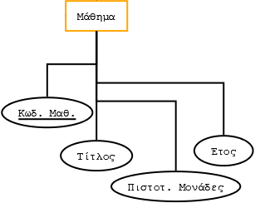
Σχεδίαση Σχεσιακού Μοντέλου από ER Diagram
Ισχυρές Οντότητες:
Πίνακας (σχέση)
Μάθημα
Κωδ. Μαθ. | Τίτλος | Πιστοτ. Μονάδες | Έτος

Slide 12
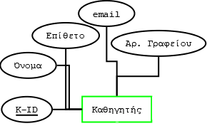
Σχεδίαση Σχεσιακού Μοντέλου από ER Diagram
Ισχυρές Οντότητες:
Καθηγητής
K-ID | Όνομα | Επίθετο | email | Αρ. Γραφείου

Slide 13
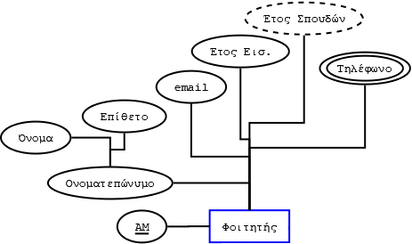
Σχεδίαση Σχεσιακού Μοντέλου από ER Diagram
Τα παραγόμενα γνωρίσματα
δεν αποθηκεύονται
στην βάση δεδομένων
Ισχυρές Οντότητες:
Για τα πλειότιμα δεδομένα,
χρειαζόμαστε ξεχωριστό πίνακα
Για τα σύνθετα πεδία,
αποθηκεύουμε απευθείας τα απλά γνωρίσματα.
Δείτε την διαφορά με την οντότητα του Καθηγητή.
Φοιτητής
ΑΜ | Όνομα | Επίθετο | email | Έτος Εισ.
Τηλέφωνο
ΑΜ | Τηλέφωνο
Προσέξτε ότι το κλειδί
στον Πίνακα/Σχέση Τηλέφωνο είναι και τα δύο πεδία

Slide 14
Σχεδίαση Σχεσιακού Μοντέλου από ER Diagram
Ασθενής Οντότητες:
Δημιουργούμε μία σχέση στην οποία προσθέτουμε το κλειδί της ορίζουσας οντότητας
Το κλειδί της νέας σχέσης αποτελείται από το κλειδί της ορίζουσας και το μερικό κλειδί της ασθενούς

Slide 15
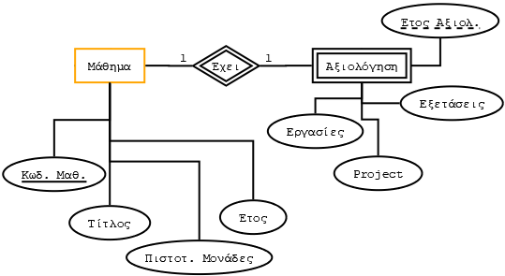
Σχεδίαση Σχεσιακού Μοντέλου από ER Diagram
Ασθενείς Οντότητες:
Αξιολόγηση
Κωδ. Μαθ. | Έτος Αξιολ. | Εργασίες | Project | Εξετάσεις

Slide 16
Σχεδίαση Σχεσιακού Μοντέλου από ER Diagram
Μια Μ-N σχέση r μεταξύ οντοτήτων E και F απεικονίζεται σε μια σχέση R το σχήμα της οποίας περιέχει όλα τα γνωρίσματα που ανήκουν στα πρωτεύοντα κλειδιά των σχέσεων που αντιστοιχούν στις οντότητες E και F. Ο συνδυασμός αυτός σχηματίζει το πρωτεύον κλειδί της R. Επίσης, το σχήμα της R περιέχει όλα τα γνωρίσματα της σχέσης r. Οι πλειάδες της R αντιστοιχούν στα στιγμιότυπα της r.

Slide 17
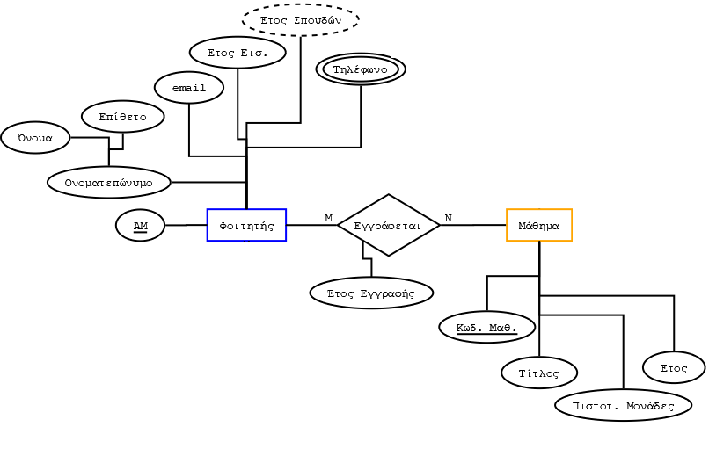
Σχεδίαση Σχεσιακού Μοντέλου από ER Diagram
Μετατροπή Συσχετίσεων με Πληθικότητα Μ-Ν:
Φοιτητής
ΑΜ | Όνομα | Επίθετο | email | Έτος Εισ.
Μάθημα
Κωδ. Μαθ. | Τίτλος | Πιστοτ. Μονάδες | Έτος
Εγγράφεται
ΑΜ | Κωδ. Μαθ. | Έτος Εγγραφής

Slide 18
Σχεδίαση Σχεσιακού Μοντέλου από ER Diagram
Για μια N-1σχέση r μεταξύ οντοτήτων E και F δεν δημιουργούμε νέα σχέση για την αναπαράστασή της. Αν max-card(F,R) = 1, τότε η σχέση της F πρέπει να περιέχει γνωρίσματα που αντιστοιχούν στο πρωτεύον κλειδί της E (ξένο κλειδί). Αν η F έχει υποχρεωτική συμμετοχή στην r, τότε το ξένο κλειδί δεν δέχεται κενές τιμές.
Παράδειγμα: Η σχέση teach μεταξύ instructors και courses είναι 1-Ν. Αν iid και cid είναι τα πρωτεύοντα κλειδιά των σχέσεων instructors και courses αντίστοιχα, τότε η σχέση courses πρέπει να περιέχει το iid ως ξένο κλειδί, το οποίο δεν μπορεί να δέχεται κενές τιμές.

Slide 19
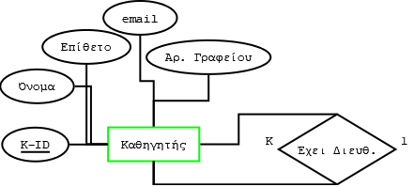
Σχεδίαση Σχεσιακού Μοντέλου από ER Diagram
Μετατροπή Συσχετίσεων με Πληθικότητα 1-Ν:
Επεκτείνουμε τον αρχικό πίνακα Καθηγητής,
προσθέτοντας το K-ID
του καθηγητή διευθυντή
Καθηγητής
K-ID | Όνομα | Επίθετο | email | Αρ. Γραφείου
K-ID Διευθ.

Slide 20
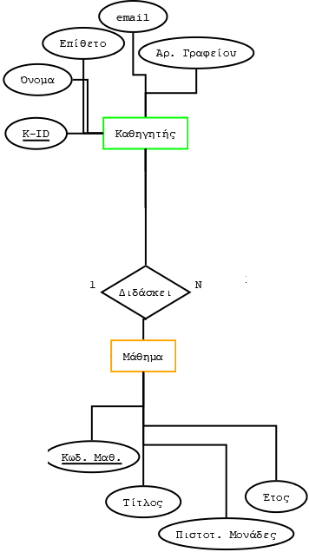
Σχεδίαση Σχεσιακού Μοντέλου από ER Diagram
Μετατροπή Συσχετίσεων με Πληθικότητα 1-Ν:
Επεκτείνουμε τον αρχικό πίνακα Μάθημα,
προσθέτοντας το K-ID
του καθηγητή
Μάθημα
Κωδ. Μαθ. | Τίτλος | Πιστοτ. Μονάδες | Έτος
K-ID Καθ.
Καθηγητής
K-ID | Όνομα | Επίθετο | email | Αρ. Γραφείου
K-ID Διευθ.

Slide 21
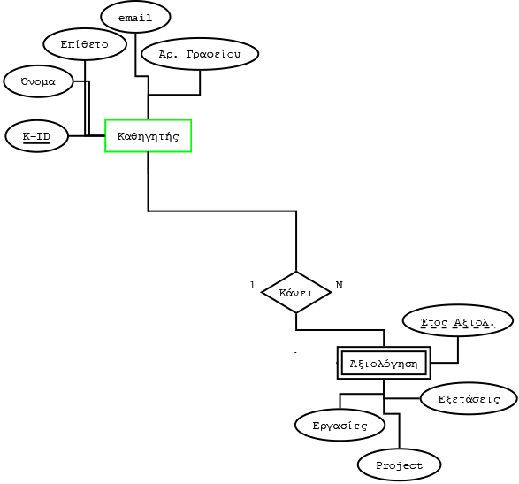
Σχεδίαση Σχεσιακού Μοντέλου από ER Diagram
Μετατροπή Συσχετίσεων με Πληθικότητα 1-Ν:
Επεκτείνουμε τον αρχικό πίνακα Αξιολόγηση,
προσθέτοντας το K-ID
του καθηγητή
Αξιολόγηση
Κωδ. Μαθ. | Έτος Αξιολ. | Εργασίες | Project | Εξετάσεις
K-ID Καθ.
Καθηγητής
K-ID | Όνομα | Επίθετο | email | Αρ. Γραφείου
K-ID Διευθ.

Slide 22
Σχεδίαση Σχεσιακού Μοντέλου από ER Diagram
Αν οι οντότητες E και F συμμετέχουν σε μια 1-1 σχέση r, τότε αν η συμμετοχή των οντοτήτων είναι προαιρετική, δημιουργούμε σχέσεις για τις E και F και προσθέτομε στη μία από αυτές ένα γνώρισμα για το πρωτεύον κλειδί της άλλης. Αν η συμμετοχή τους είναι υποχρεωτική, τότε οι δύο σχέσεις μπορούν να συνδυαστούν σε μία.
Παράδειγμα: Η σχέση supervise μεταξύ employees και projects είναι 1-1 με προαιρετική συμμετοχή και από τις δύο πλευρές. Στη σχέση employees προστίθεται το γνώρισμα pid (πρωτεύον κλειδί της σχέσης projects) ως ξένο κλειδί. Ισοδύναμα, το eid (πρωτεύον κλειδί της σχέσης employees) μπορεί να προστεθεί στη σχέση projects ως ξένο κλειδί.

Slide 23
Σχεδίαση Σχεσιακού Μοντέλου από ER Diagram
Μετατροπή Κλάσεων σε Σχέσεις
Διακρίνουμε 2 περιπτώσεις:
Αν η εξειδίκευση δεν είναι πλήρης ή έχει επικαλύψεις (Overlap), τότε δημιουργούμε μία σχέση για την υπερκλάση και μία για κάθε υποκλάση. Η σχέση της κάθε υποκλάσης περιλαμβάνει τα γνωρίσματα της, και έχει πρωτεύον κλειδί, το κλειδί της υπερκλάσης (ξένο κλειδί).
Αν η εξειδίκευση είναι πλήρης (complete) και χωρίς επικαλύψεις (Disjoint), τότε μπορούμε να εφαρμόσουμε τον τρόπο που αναφέραμε προηγουμένως, και σε κάποιες περιπτώσεις είναι απλούστερη η εφαρμογή του. Αλλά μπορούμε επίσης, για κάθε υποκλάση να δημιουργήσουμε μία σχέση που εκτός από τα γνωρίματά της, θα περιέχει επιπλέον και όλα τα γνωρίσματα της υπερκλάσης, με πρωτεύον κλειδί το κλειδί της υπερκλάσης.

Slide 24
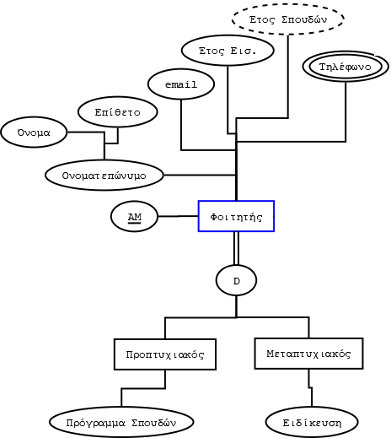
Σχεδίαση Σχεσιακού Μοντέλου από ER Diagram
Κλάσεις:
Φοιτητής
ΑΜ | Όνομα | Επίθετο | email | Έτος Εισ.
Τηλέφωνο
ΑΜ | Τηλέφωνο
Προπτυχιακός
ΑΜ | Πρόγραμμα Σπουδών
Μεταπτυχιακός
ΑΜ | Ειδίκευση

Slide 25
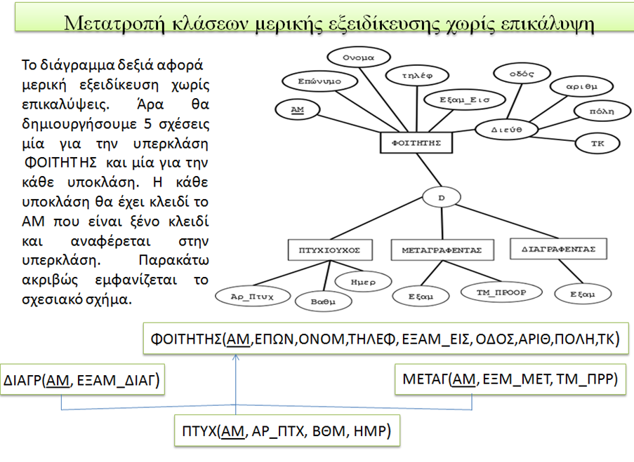

Slide 26
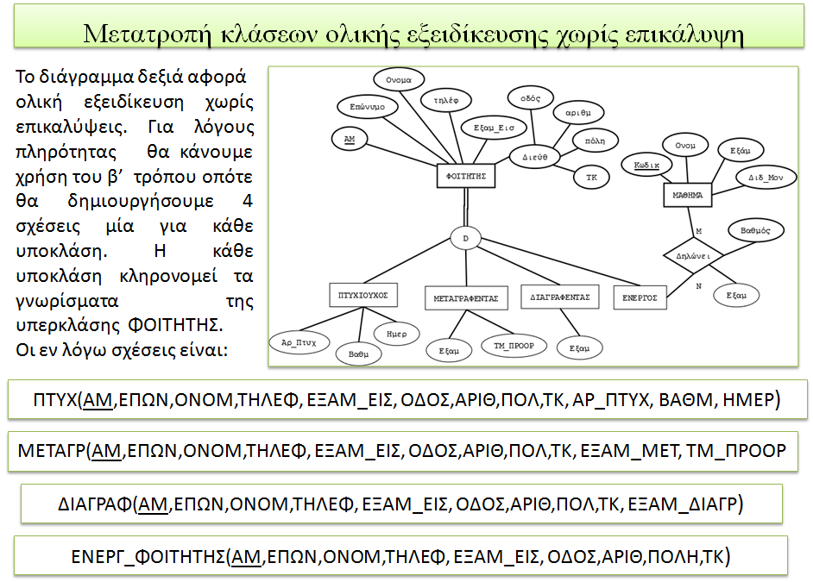

Slide 27
Ενδεικτική Λύση
Φοιτητής
ΑΜ | Όνομα | Επίθετο | email | Έτος Εισ.
Τηλέφωνο
ΑΜ | Τηλέφωνο
Προπτυχιακός
ΑΜ | Πρόγραμμα Σπουδών
Μεταπτυχιακός
ΑΜ | Ειδίκευση
Εγγράφεται
ΑΜ | Κωδ. Μαθ. | Έτος Εγγραφής
Μάθημα
Κωδ. Μαθ. | Τίτλος | Πιστοτ. Μονάδες | Έτος
K-ID Καθ.
Καθηγητής
K-ID | Όνομα | Επίθετο | email | Αρ. Γραφείου
K-ID Διευθ.
Αξιολόγηση
Κωδ. Μαθ. | Έτος Αξιολ. | Εργασίες | Project | Εξετάσεις
K-ID Καθ.

Slide 28
Structured Query Language (SQL)
Δημιουργία Σχήματος (Βάσης)
CREATE SCHEMA onoma_sximatos;
Δημιουργία Πίνακα
CREATE TABLE onoma_pinaka(stili_1 TIPOS_DEDOMENON, stili_2 TIPOS_DEDOMENON, … stili_NTIPOS_DEDOMENON, PERIORISMOS_AKAIREOTHTAS_1, PERIORISMOS_AKAIREOTHTAS_2, … PERIORISMOS_AKAIREOTHTAS_N, );
Διαγραφή Πίνακα ή Βάσης
DROP SCHEMA onoma_sximatos;
DROP TABLE onoma_pinaka;
Αλλαγή Πίνακα
ALTER TABLE onoma_pinakaADD COLUMN onoma_stilisTIPOS_DEDOMENON;
ALTER TABLE onoma_pinakaDROP COLUMN onoma_stilis;
ALTER TABLE onoma_pinakaADD CONSTRAIN PERIORISMOS_AKAIREOTHTAS;

Slide 29
SQL CREATE TABLE details

Slide 30
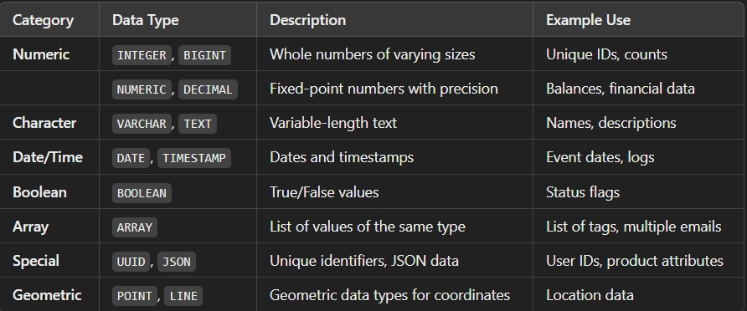
PostgreSQL Data Types

Slide 31
Σχεδίαση Βάσης Δεδομένων με SQL από Σχεσιακό Μοντέλο (Παράδειγμα)

Slide 32
Σχεδίαση Βάσης Δεδομένων με SQL από Σχεσιακό Μοντέλο
Δημιουργούμε το Σχήμα της ΒΔ
CREATE SCHEMA universityDB;
Για κάθε Πίνακα/Σχέση του Σχεσιακού Μοντέλου εκτελούμε μία αντίστοιχη CREATE TABLE εντολή
Χρησιμοποιούμε το όνομα της σχέσης ως όνομα του πίνακα
Χρησιμοποιούμε ακριβώς τα ίδια γνωρίσματα (στήλες του πίνακα)
Για κάθε γνώρισμα, πρέπει να ορίσουμε τον τύπο του (π.χ., INTEGER, TEXT, κλπ.)
Ορίζουμε το/τα γνώρισμα/γνωρίσματα του κλειδιού
Ορίζουμε τα γνωρίσματα που προέρχονται από άλλους πίνακες/σχέσεις, ως ξένα κλειδιά.

Slide 33
Ενδεικτική Λύση
Φοιτητής
ΑΜ | Όνομα | Επίθετο | email | Έτος Εισ.
Τηλέφωνο
ΑΜ | Τηλέφωνο
Προπτυχιακός
ΑΜ | Πρόγραμμα Σπουδών
Μεταπτυχιακός
ΑΜ | Ειδίκευση
Εγγράφεται
ΑΜ | Κωδ. Μαθ. | Έτος Εγγραφής
Μάθημα
Κωδ. Μαθ. | Τίτλος | Πιστοτ. Μονάδες | Έτος
K-ID Καθ.
Καθηγητής
K-ID | Όνομα | Επίθετο | email | Αρ. Γραφείου
K-ID Διευθ.
Αξιολόγηση
Κωδ. Μαθ. | Έτος Αξιολ. | Εργασίες | Project | Εξετάσεις
K-ID Καθ.

Slide 34
Ενδεικτική Λύση
CREATE TABLE professor (
id INTEGER PRIMARY KEY, -- K-ID
first_name VARCHAR(50) NOT NULL, -- Όνομα
last_name VARCHAR(50) NOT NULL, -- Επίθετο
email VARCHAR(255) NOT NULL UNIQUE,
office VARCHAR(100), -- Αρ. Γραφείου
director_id INTEGER, -- Αυτοαναφορική σχέση "Έχει Διευθυντή"
CONSTRAINT fk_prof_director
FOREIGN KEY (director_id)
REFERENCES professor(id)
ON UPDATE CASCADE
ON DELETE SET NULL,
CONSTRAINT chk_prof_self_director
CHECK (director_id IS NULL OR director_id <> id)
);
Καθηγητής
K-ID | Όνομα | Επίθετο | email | Αρ. Γραφείου
K-ID Διευθ.

Slide 35
Ενδεικτική Λύση
CREATE TABLE course (
code VARCHAR(20) PRIMARY KEY, -- Κωδ. Μαθ.
title VARCHAR(200) NOT NULL, -- Τίτλος
ects INTEGER NOT NULL, -- Πιστωτ. Μονάδες
curriculum_year INTEGER NOT NULL, -- Έτος (οδηγού σπουδών)
professor_id INTEGER NOT NULL, -- Διδάσκεται από 1 Καθηγητή
CONSTRAINT fk_course_prof
FOREIGN KEY (professor_id)
REFERENCES professor(id)
ON UPDATE CASCADE
ON DELETE RESTRICT
);
Μάθημα
Κωδ. Μαθ. | Τίτλος | Πιστοτ. Μονάδες | Έτος
K-ID Καθ.
Καθηγητής
K-ID | Όνομα | Επίθετο | email | Αρ. Γραφείου
K-ID Διευθ.

Slide 36
Ενδεικτική Λύση
CREATE TABLE evaluation (
course_code VARCHAR(20) NOT NULL, -- Ανήκει σε Μάθημα
evaluation_year INTEGER NOT NULL, -- Έτος Αξιολόγησης
professor_id INTEGER NOT NULL, -- "Κάνει" ένας Καθηγητής
assignments INTEGER, -- Εργασίες
project INTEGER, -- Project
exams INTEGER, -- Εξετάσεις
PRIMARY KEY (course_code, evaluation_year),
CONSTRAINT fk_eval_course
FOREIGN KEY (course_code)
REFERENCES course(code)
ON UPDATE CASCADE
ON DELETE CASCADE,
CONSTRAINT fk_eval_prof
FOREIGN KEY (professor_id)
REFERENCES professor(id)
ON UPDATE CASCADE
ON DELETE RESTRICT
);
Μάθημα
Κωδ. Μαθ. | Τίτλος | Πιστοτ. Μονάδες | Έτος
K-ID Καθ.
Καθηγητής
K-ID | Όνομα | Επίθετο | email | Αρ. Γραφείου
K-ID Διευθ.
Αξιολόγηση
Κωδ. Μαθ. | Έτος Αξιολ. | Εργασίες | Project | Εξετάσεις
K-ID Καθ.

Slide 37
Ενδεικτική Λύση
Φοιτητής
ΑΜ | Όνομα | Επίθετο | email | Έτος Εισ.
Τηλέφωνο
ΑΜ | Τηλέφωνο
CREATE TABLE student (
am INTEGER PRIMARY KEY, -- ΑΜ
first_name VARCHAR(50) NOT NULL, -- Όνομα
last_name VARCHAR(50) NOT NULL, -- Επίθετο
email VARCHAR(255) NOT NULL UNIQUE,
entry_year INTEGER NOT NULL -- Έτος Εισαγωγής
-- Το "Έτος Σπουδών" είναι παράγωγο (δεν το αποθηκεύουμε)
);
CREATE TABLE student_phone (
student_am INTEGER NOT NULL,
phone VARCHAR(30) NOT NULL,
PRIMARY KEY (student_am, phone),
CONSTRAINT fk_phone_student
FOREIGN KEY (student_am)
REFERENCES student(am)
ON UPDATE CASCADE
ON DELETE CASCADE
);

Slide 38
Ενδεικτική Λύση
Φοιτητής
ΑΜ | Όνομα | Επίθετο | email | Έτος Εισ.
Τηλέφωνο
ΑΜ | Τηλέφωνο
Προπτυχιακός
ΑΜ | Πρόγραμμα Σπουδών
Μεταπτυχιακός
ΑΜ | Ειδίκευση
CREATE TABLE undergraduate_student (
student_am INTEGER PRIMARY KEY,
programme VARCHAR(200) NOT NULL, -- Πρόγραμμα Σπουδών
CONSTRAINT fk_ug_student
FOREIGN KEY (student_am)
REFERENCES student(am)
ON UPDATE CASCADE
ON DELETE CASCADE
);
CREATE TABLE postgraduate_student (
student_am INTEGER PRIMARY KEY,
specialization VARCHAR(200) NOT NULL, -- Ειδίκευση
CONSTRAINT fk_pg_student
FOREIGN KEY (student_am)
REFERENCES student(am)
ON UPDATE CASCADE
ON DELETE CASCADE
);

Slide 39
Ενδεικτική Λύση
Φοιτητής
ΑΜ | Όνομα | Επίθετο | email | Έτος Εισ.
CREATE TABLE enrollment (
student_am INTEGER NOT NULL,
course_code VARCHAR(20) NOT NULL,
enrollment_year INTEGER NOT NULL, -- Στος Εγγραφής
PRIMARY KEY (student_am, course_code, enrollment_year),
CONSTRAINT fk_enr_student
FOREIGN KEY (student_am)
REFERENCES student(am)
ON UPDATE CASCADE
ON DELETE CASCADE,
CONSTRAINT fk_enr_course
FOREIGN KEY (course_code)
REFERENCES course(code)
ON UPDATE CASCADE
ON DELETE CASCADE
);
Εγγράφεται
ΑΜ | Κωδ. Μαθ. | Έτος Εγγραφής
Μάθημα
Κωδ. Μαθ. | Τίτλος | Πιστοτ. Μονάδες | Έτος
K-ID Καθ.

Slide 40
SQL Επεξεργασία Δεδομένων
Εισαγωγή νέων δεδομένων (Πλειάδες/Γραμμές) σε Πίνακα
INSERT
Ενημέρωση δεδομένων που είχαμε εισαγάγει σε Πίνακα
UPDATE
Διαγραφή πλειάδων που είχαμε εισαγάγει σε Πίνακα
DELETE

Slide 41
Ενδεικτική Λύση
INSERT INTO professor (id, first_name, last_name, email, office, director_id)
VALUES
(101, 'Nikos', 'Papadopoulos', 'npapado@university.gr', 'B-204', NULL),
(102, 'Maria', 'Konstantinou', 'mkons@university.gr', 'A-115', 101),
(103, 'Giorgos', 'Lazaridis', 'glazar@university.gr', 'C-310', 101);
Καθηγητής
K-ID | Όνομα | Επίθετο | email | Αρ. Γραφείου
K-ID Διευθ.

Slide 42
Ενδεικτική Λύση
INSERT INTO course (code, title, ects, curriculum_year, professor_id)
VALUES
('CS101', 'Εισαγωγή στην Πληροφορική', 5, 2024, 101),
('CS205', 'Βάσεις Δεδομένων', 6, 2024, 102),
('CS350', 'Τεχνητή Νοημοσύνη', 6, 2024, 103);
Μάθημα
Κωδ. Μαθ. | Τίτλος | Πιστοτ. Μονάδες | Έτος
K-ID Καθ.
Καθηγητής
K-ID | Όνομα | Επίθετο | email | Αρ. Γραφείου
K-ID Διευθ.

Slide 43
Ενδεικτική Λύση
INSERT INTO evaluation
(course_code, evaluation_year, professor_id, assignments, project, exams)
VALUES
('CS101', 2023, 101, 20, 30, 50),
('CS205', 2024, 102, 25, 25, 50),
('CS350', 2024, 103, 30, 40, 30);
Μάθημα
Κωδ. Μαθ. | Τίτλος | Πιστοτ. Μονάδες | Έτος
K-ID Καθ.
Καθηγητής
K-ID | Όνομα | Επίθετο | email | Αρ. Γραφείου
K-ID Διευθ.
Αξιολόγηση
Κωδ. Μαθ. | Έτος Αξιολ. | Εργασίες | Project | Εξετάσεις
K-ID Καθ.

Slide 44
Ενδεικτική Λύση
Φοιτητής
ΑΜ | Όνομα | Επίθετο | email | Έτος Εισ.
Τηλέφωνο
ΑΜ | Τηλέφωνο
INSERT INTO student (am, first_name, last_name, email, entry_year)
VALUES
(3001, 'Eleni', 'Dimitriou', 'eleni.d@uni.gr', 2022),
(3002, 'Kostas', 'Marinos', 'kostas.m@uni.gr', 2021),
(4001, 'Anna', 'Karagianni', 'anna.k@uni.gr', 2023),
(4002, 'Petros', 'Zafeiris', 'petros.z@uni.gr', 2022);
INSERT INTO student_phone (student_am, phone)
VALUES
(3001, '6941234567'),
(3001, '2109988776'),
(3002, '6931112223'),
(4001, '6987654321'),
(4002, '6991122334');

Slide 45
Ενδεικτική Λύση
Φοιτητής
ΑΜ | Όνομα | Επίθετο | email | Έτος Εισ.
Τηλέφωνο
ΑΜ | Τηλέφωνο
Προπτυχιακός
ΑΜ | Πρόγραμμα Σπουδών
Μεταπτυχιακός
ΑΜ | Ειδίκευση
INSERT INTO undergraduate_student (student_am, programme)
VALUES
(3001, 'Πληροφορική'),
(3002, 'Μηχανικών Λογισμικού');
INSERT INTO postgraduate_student (student_am, specialization)
VALUES
(4001, 'Τεχνητή Νοημοσύνη'),
(4002, 'Ασφάλεια Πληροφοριών');

Slide 46
Ενδεικτική Λύση
Φοιτητής
ΑΜ | Όνομα | Επίθετο | email | Έτος Εισ.
INSERT INTO enrollment (student_am, course_code, enrollment_year)
VALUES
(3001, 'CS101', 2023),
(3001, 'CS205', 2024),
(3002, 'CS101', 2022),
(3002, 'CS350', 2024),
(4001, 'CS205', 2024),
(4002, 'CS350', 2023);
Εγγράφεται
ΑΜ | Κωδ. Μαθ. | Έτος Εγγραφής
Μάθημα
Κωδ. Μαθ. | Τίτλος | Πιστοτ. Μονάδες | Έτος
K-ID Καθ.

Slide 47
Η Εντολή SELECT–FROM–WHERE
Η βασική δομή για την ανάκτηση δεδομένων από μια σχεσιακή βάση δεδομένων
Απαντά στις ερωτήσεις:
Τι δεδομένα θέλω; → SELECT
Από πού (από ποιον πίνακα); → FROM
Με ποιες προϋποθέσεις; → WHERE
Παράδειγμα
SELECT στήλες (→ ποιες στήλες εμφανίζονται)
FROM πίνακας (→ από ποιον πίνακα προέρχονται)
WHERE συνθήκη; (→ φιλτράρει γραμμές (προαιρετικό))

Slide 48
Η Εντολή SELECT–FROM–WHERE
Παραδείγματα:
SELECT first_name, last_name
FROM student;
SELECT *
FROM student
WHERE entry_year = 2022;
SELECT am, first_name
FROM student
WHERE am > 3000;
Σημασία:
Εμφανίζει το Όνομα και το Επίθετο
Όλων των φοιτητών, επειδή δεν υπάρχει WHERE
Σημασία:
Επιστρέφονται όλες οι στήλες (λόγω του ΄*΄)
Μόνο για φοιτητές που εισήχθησαν το 2022.
Η WHERE υποστηρίζει:
= ίσο
<> διάφορο
> μεγαλύτερο
< μικρότερο
>= μεγαλύτερο ή ίσο
<= μικρότερο ή ίσο

Slide 49
Η Εντολή SELECT–FROM–WHERE
Παραδείγματα:
SELECT first_name, last_name
FROM student
WHERE entry_year >= 2022 AND entry_year <= 2023;
SELECT email
FROM student
WHERE email LIKE '%@uni.gr’;
SELECT office
FROM professor
WHERE director_id IS NULL;
SELECT DISTINCT entry_year
FROM student;
Μπορείς να συνδυάσεις συνθήκες με:
AND
OR
NOT
Ο τελεστής LIKE επιτρέπει αναζήτηση μοτίβων:
% → οποιαδήποτε ακολουθία χαρακτήρων
_ → ένας μόνο χαρακτήρας
Χρησιμοποιούμε:
IS NULL
IS NOT NULL
Επιστρέφει κάθε έτος μία φορά

Slide 50
Η Εντολή SELECT–FROM–WHERE
Παραδείγματα:
SELECT last_name, first_name
FROM student
WHERE entry_year = 2022
ORDER BY last_name ASC;
SELECT first_name AS ονομα
FROM student;
SELECT entry_year, COUNT(*) AS total_students
FROM student
GROUP BY entry_year;
Ταξινόμηση Αποτελεσμάτων με:
ASC = αύξουσα σειρά
DESC = φθίνουσα σειρά
Μετονομασία Στηλών με “AS”
Οι «ψευδώνυμες» στήλες βελτιώνουν την αναγνωσιμότητα
Αποτέλεσμα:
Έτος, Πλήθος φοιτητών

Slide 51
Η Εντολή SELECT–FROM–WHERE
Παραδείγματα:
SELECT στήλη_ομαδοποίησης, aggregate_function(στήλη)
FROM πίνακας
GROUP BY στήλη_ομαδοποίησης;
Το GROUP BY ομαδοποιεί γραμμές που έχουν ίδιες τιμές σε μία ή περισσότερες στήλες. Χρησιμοποιείται όταν θέλουμε:
Σύνολα
μέσους όρους
πλήθος εγγραφών
στατιστικά ανά κατηγορία
Οι συναρτήσεις συγκεντρωποίησης εφαρμόζονται σε κάθε ομάδα:
COUNT() → πλήθος
SUM() → άθροισμα
AVG() → μέσος όρος
MIN() → ελάχιστο
MAX() → μέγιστο
Δεν λειτουργούν σε απλές γραμμές – λειτουργούν ανά ομάδα.

Slide 52
Η Εντολή UNION
Η UNION συνδυάζει τα αποτελέσματα δύο (ή περισσότερων) SELECT και επιστρέφει:
ενιαίο σύνολο αποτελεσμάτων
χωρίς διπλότυπα (η UNION αφαιρεί αυτόματα duplicates)
Βασική Σύνταξη
SELECT στήλες
FROM πίνακας1
UNION
SELECT στήλες
FROM πίνακας2;
UNION: Αφαιρεί διπλότυπα – Πιο αργή (πρέπει να κάνει έλεγχο uniqueness)
UNION ALL: Κρατάει όλες τις γραμμές (και 2 φορές αν υπάρχουν διπλές) – Πιο γρήγορη
Παράδειγμα:
SELECT am FROM undergraduate_student
UNION
SELECT am FROM postgraduate_student;
Αντίστοιχη χρήση έχει και η εντολή INTERSECT που επιστρέφει την τομή (δηλαδή τα κοινά αποτελέσματα) δύο (ή περισσότερων) SELECT

Slide 53
Η Εντολή JOIN
Σε μια σχεσιακή βάση δεδομένων:
Η πληροφορία είναι κατανεμημένη σε πολλούς πίνακες
Το JOIN επιτρέπει να συνδυάζουμε τα δεδομένα με βάση κοινά πεδία (συνήθως πρωτεύον/ξένο κλειδί)
Παράδειγμα:
Πίνακας student, enrollment, course → Μπορούμε να φέρουμε στοιχεία φοιτητή + μαθήματος + έτους εγγραφής.
SELECT πεδία
FROM πίνακαςA
JOIN πίνακαςB ON πίνακαςA.στήλη = πίνακαςB.στήλη;
(Το ON καθορίζει την συνθήκη σύνδεσης των πινάκων)
Οι κυριότεροι τύποι JOIN:
✔ INNER JOIN — φέρνει τις εγγραφές που ταιριάζουν και στους δύο πίνακες
✔ LEFT JOIN — φέρνει όλες τις εγγραφές από τον αριστερό πίνακα
✔ RIGHT JOIN — όλες από τον δεξιό
✔ FULL OUTER JOIN — όλες τις εγγραφές από και τους δύο
✔ CROSS JOIN — καρτεσιανό γινόμενο

Slide 54
Υποερωτήματα (Subqueries) στην SQL
Ένα SELECT που βρίσκεται μέσα σε άλλο SQL ερώτημα
Σκοπός:
✔ υπολογισμοί
✔ φιλτράρισμα με βάση άλλα δεδομένα
✔ δημιουργία προσωρινών συνόλων
Βασική Μορφή Subquery:
SELECT ...
FROM ...
WHERE στήλη = (SELECT ... FROM ...);
Το υποερώτημα πρέπει:
να βρίσκεται σε παρενθέσεις
να επιστρέφει τιμή συμβατή με τη σύγκριση

Slide 55
Όψεις (Views) στην SQL
Εικονικοί Πίνακες στη Βάση Δεδομένων
Ένα VIEW είναι ένας εικονικός πίνακας που βασίζεται σε ένα SQL SELECT
Δεν αποθηκεύει δεδομένα (στις περισσότερες περιπτώσεις)
Εμφανίζεται σαν κανονικός πίνακας
Διευκολύνει τη χρήση σύνθετων ερωτημάτων
Μπορούμε να κάνουμε:
SELECT από ένα VIE
Σε κάποιες περιπτώσεις INSERT, UPDATE, DELETE (updatable views)
Σκοπός:
✔ Απλοποίηση σύνθετων SQL
✔ Απόκρυψη ευαίσθητων δεδομένων
✔ Καλύτερη οργάνωση και επαναχρησιμοποίηση
✔ Επιβολή επιχειρηματικής λογικής
✔ Δημιουργία «βοηθητικών» πινάκων για αναφορές
Βασική σύνταξη:
CREATE VIEW view_name AS
SELECT στήλες
FROM πίνακας
WHERE συνθήκη;

Slide 56
Σχεσιακή Άλγεβρα

Slide 57
Βασικοί Σχεσιακής Άλγεβρας
σ (Επιλογή)
Επιλογή γραμμών από πίνακα υπό κάποια λογική συνθήκη (αντίστοιχο του κομματιού ‘WHERE’ μίας SQL εντολής).
π (Προβολή)
Επιλογή στηλών από πίνακα (αντίστοιχο του κομματιού ‘SELECT’ μίας SQL εντολής).
(Σύνδεση)
Ενώνει δύο πίνακες ως προς κάποια κοινή στήλη (π.χ., μπορεί να ενώσει το Πίνακα ΚΑΘΗΓΗΤΗΣ με τον Πίνακα ΔΙΔΑΣΚΕΙ, με βάση το ID του καθηγητή, ώστε μετά να μπορείς να βρεις τα ΜΑΘΗΜΑΤΑ που διδάσκει ο καθηγητής). Αντίστοιχο της εντολής JOIN της SQL.
(Ένωση)
Ενώνει δύο πίνακες (που έχουν ακριβώς τις ίδιες στήλες) ως προς τις γραμμές. Αντίστοιχο της εντολής UNION της SQL.

Slide 58
Βασικοί Σχεσιακής Άλγεβρας
Στις βασικές μορφές των ασκήσεων, συνήθως θα χρειαστεί να κάνετε επερωτήσεις που θα εμπλέκουν πολλούς πίνακες. Ο βασικός τρόπος να γραφεί η αντίστοιχη σχεσιακή άλγεβρα είναι: i) να γίνουν Σύνδεση ( ) όλων των πινάκων, ii) να γίνουν Επιλογές (σ) γραμμών με βάση τις λογικές συνθήκες που θα ζητάει η εκφώνηση, και μετά iii) να γίνει Προβολή (π) ως προς τις στήλες που ζητάει το τελικό αποτέλεσμα.
Σε κάποιες περιπτώσεις, μπορεί να χρειαστεί να γίνει Ένωση ( ) δύο ή περισσοτέρων τέτοιων επερωτήσεων.
Παράδειγμα: Να υπολογιστεί για κάθε ηθοποιό το όνομα, ο τίτλος και το έτος για όλες τις έγχρωμες ταινίες στις οποίες παίζει.

Slide 59
Άλλοι Τελεστές Σχεσιακής Άλγεβρας
(Τομή)
Ενώνει δύο πίνακες (που έχουν ακριβώς τις ίδιες στήλες) ως προς τις κοινές γραμμές. Δηλαδή, βρίσκει τις γραμμές που υπάρχουν και στου δύο πίνακες. Αντίστοιχο της εντολής INTERSECT της SQL.
– (Διαφορά)
Αφαιρεί τις κοινές γραμμές μεταξύ δύο πινάκων. Δηλαδή, για τους Πίνακες Α και Β, η πράξη Α-Β επιστρέφει όλες τις γραμμές του Α εκτός αυτές που υπάρχουν και στον Β. Ενώ η πράξη Β-Α επιστρέφει όλες τις γραμμές του Β εκτός αυτές που υπάρχουν και στον Α.
x (Καρτεσιανό Γινόμενο)
Πράξη πολλαπλασιασμού πινάκων (συνήθως είναι πράξη που γίνεται εσωτερικά σε ποιο πολύπλοκους τελεστές).
(Διαίρεση)
Χρησιμοποιείται για επερωτήσεις που περιλαμβάνουν τη φράση «για κάθε ένα» ή «για όλα».

Slide 60
Αντιστοιχία Σχεσιακής Άλγεβρας με εντολές INSERT και DELETE
INSERT
SQL εντολή για Προσθήκη γραμμών σε Πίνακα (Σχέση)
Παράδειγμα
DELETE
SQL εντολή για Διαγραφή γραμμών από Πίνακα (Σχέση)
Παράδειγμα

